Slide 1
目录
Contents
u form 表单

Slide 2

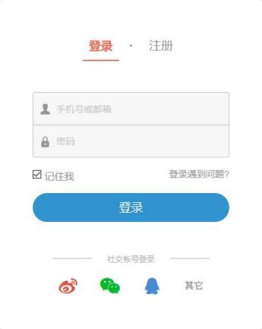
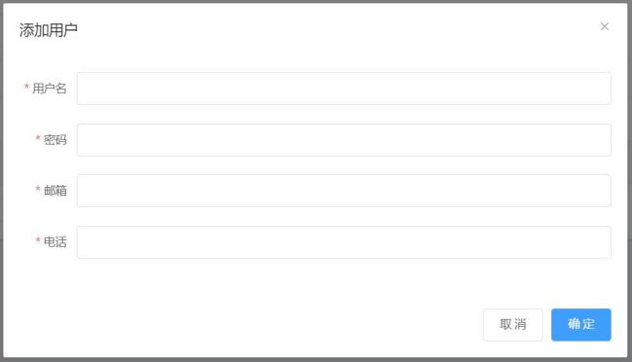
form 表单
什么是表单
在网页中，表单主要负责数据采集功能。例如：
采集用户的详细信息
采集用户的登录信息

Slide 3
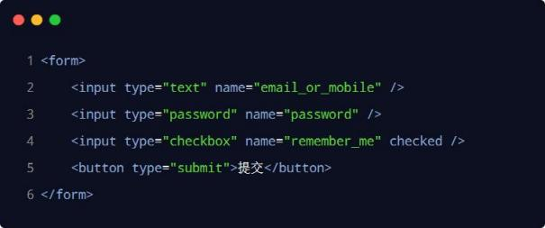
form 表单
表单的三个组成部分
网页中采集数据的表单由三个部分组成，分别是：表单标签、表单域、表单按钮。
登录表单对应的 HTML 布局
采集登录信息的表单

Slide 4
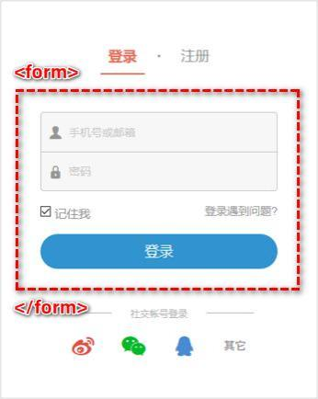
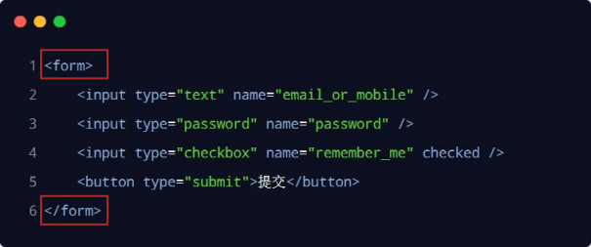
form 表单
表单的三个组成部分 - 表单标签
HTML 的 <form> 就是表单标签，它是一个“容器” ，用来将页面上指定的区域划定为表单区域：

Slide 5
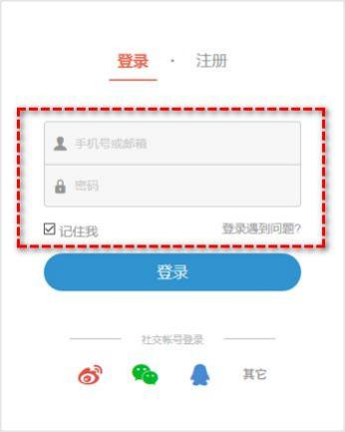
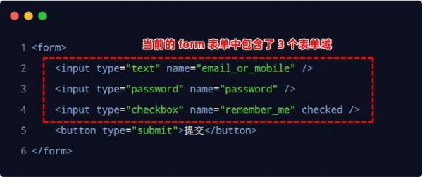
form 表单
表单的三个组成部分 - 表单域
表单域提供了采集用户信息的渠道，常见的表单域有：input、textarea、select 等。
注意：每个表单域必须包含 name 属性，否则用户填写的信息无法被采集到！

Slide 6
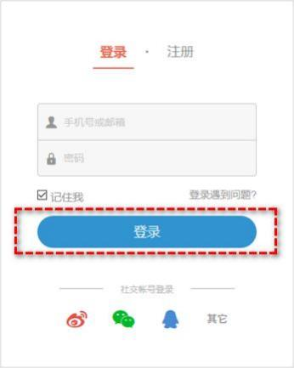
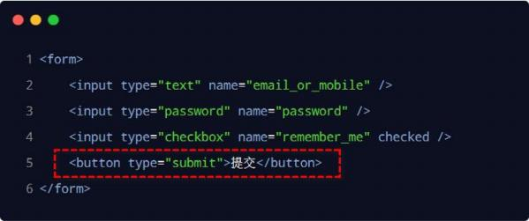
form 表单
表单的三个组成部分 - 表单按钮
当表单数据填写完毕后，用户点击表单按钮，会触发表单的提交操作，从而把采集到的数据提交给服务器。
注意：
① type="submit" 表示提交按钮的意思
② type 属性的默认值就是 submit，因此 type="submit" 可以省略不写

Slide 7
form 表单
表单提交的问题
产生问题的原因：
<form> 表单身兼数职：既负责采集数据，又负责把数据提交到服务器！表单的默认提交行为会导致页面的跳转。
解决方案：
l <form> 表单只负责采集数据
l Ajax 负责将数据提交到服务器。 (符合：职能单一的原则)

Slide 8
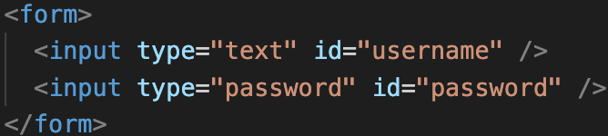
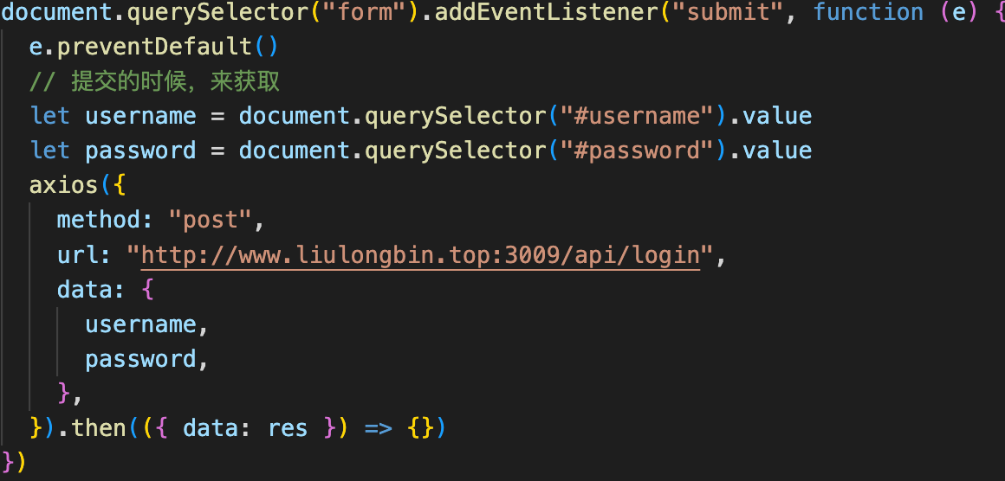
form 表单
通过 Ajax 提交表单数据
通过 Ajax 提交表单采集到的数据，可以防止表单默认提交行为导致的页面跳转问题，提高用户的体验。
① 监听表单的 submit 提交事件
② 阻止默认提交行为
③ 基于 axios 发起请求
④ 指定请求方式、请求地址
⑤ 指定请求体数据

Slide 9
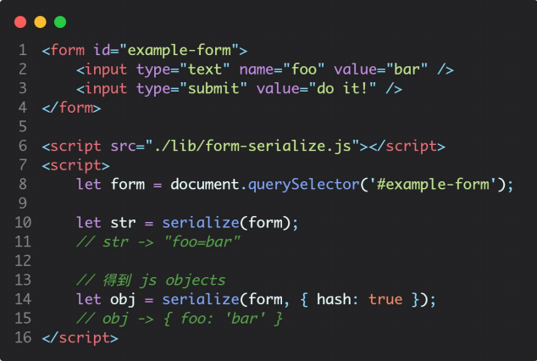
form 表单
通过 Ajax 提交表单数据
form-serialize 序列化得到表单数据

